Slide 1
캐글 제출 가이드라인 목차
Kaggle 로그인 및 휴대폰 인증
Kaggle ID 구글 시트에 기입
Kaggle Competition 시작
노트북 접근 및 사용법
유의사항

Slide 2
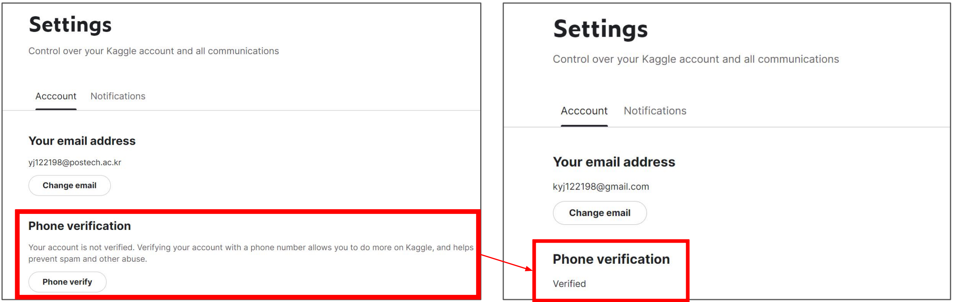
Kaggle 로그인 및 휴대폰 인증
1. 캐글 로그인 후 우측 상단 프로필에서 Settings로 들어간다.
2. Phone verification을 진행한다. (만약 Verified로 표기되어있다면 넘어가도 됩니다.

Slide 3
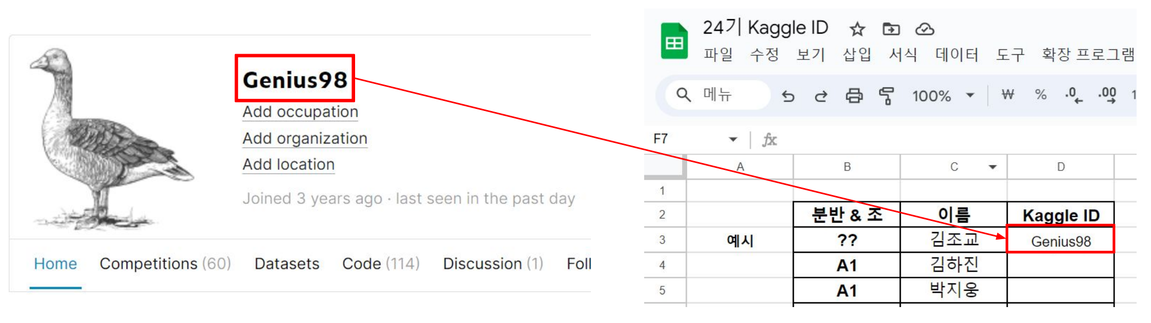

Kaggle ID 기입
1. 아래 링크로 들어가서 본인 프로필에 표기되는 이름을 적는다.
→ 구글폼 링크는 PLMS에 있습니다.

Slide 4
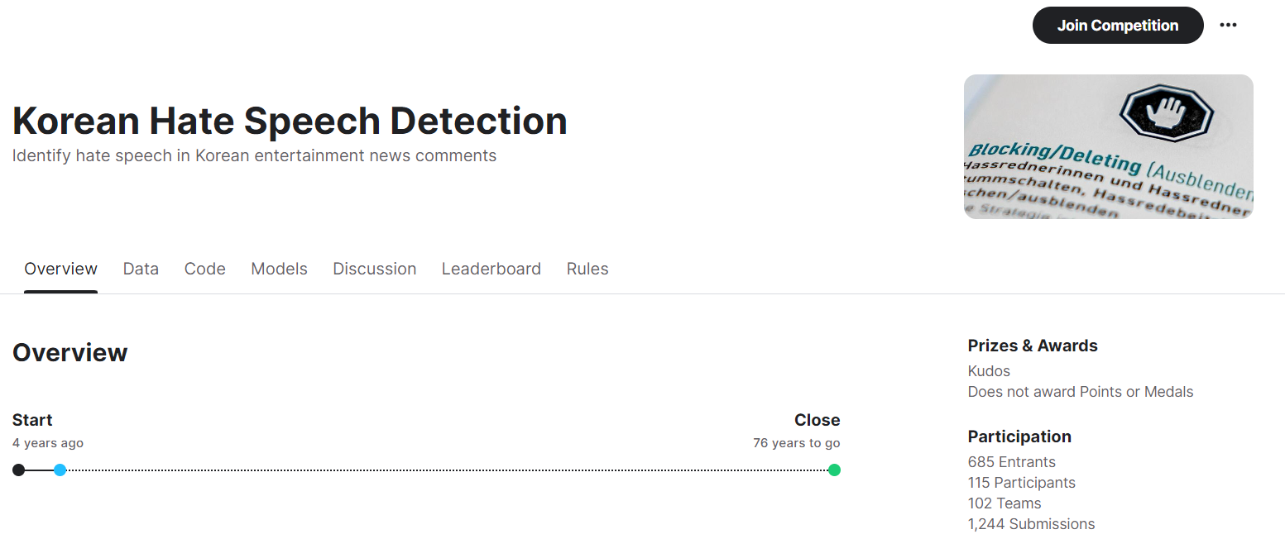
Kaggle Competition 시작
1. 아래 링크로 들어가서 Competition 페이지에 접속 후 Join Competition을 누른다.
2. 링크 : https://www.kaggle.com/c/korean-hate-speech-detection

Slide 5
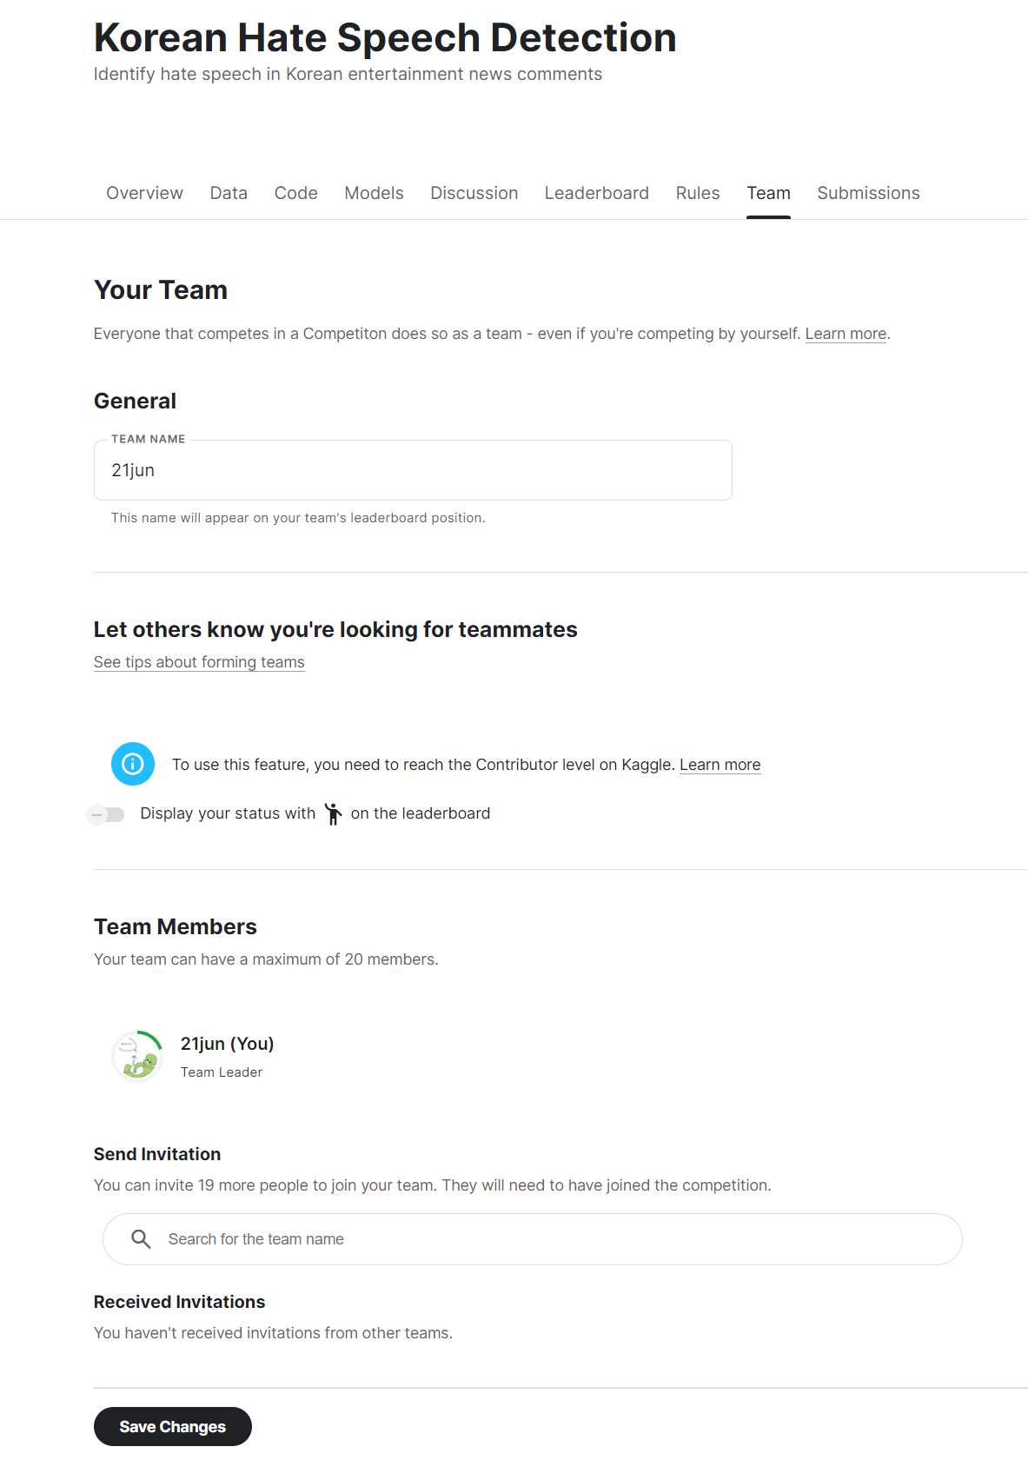
팀 맴버 초대

Slide 6
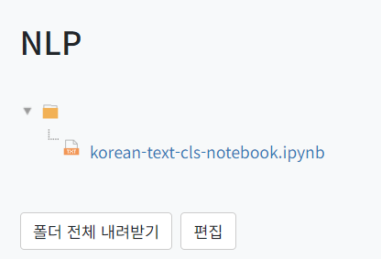
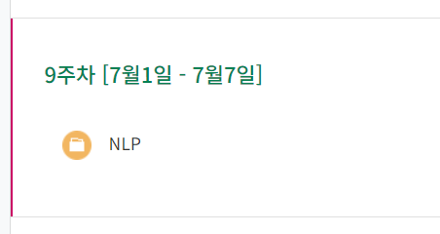
노트북 접근 및 사용법
NLP폴더에 예시 파일 다운로드

Slide 7
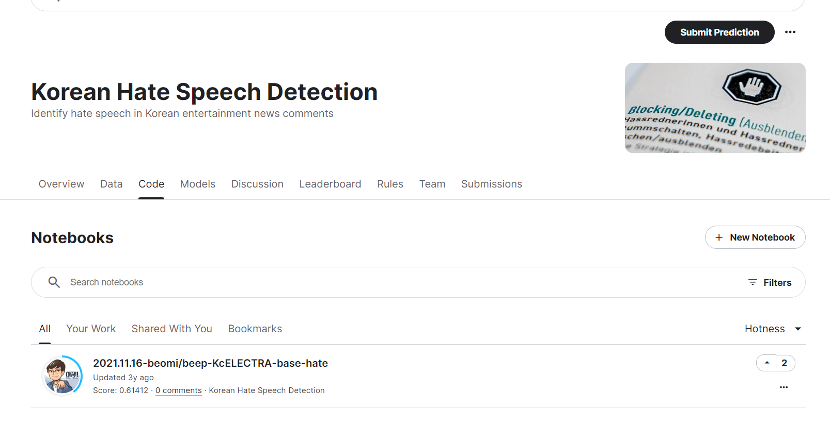
Click 1
Click 2

Slide 8
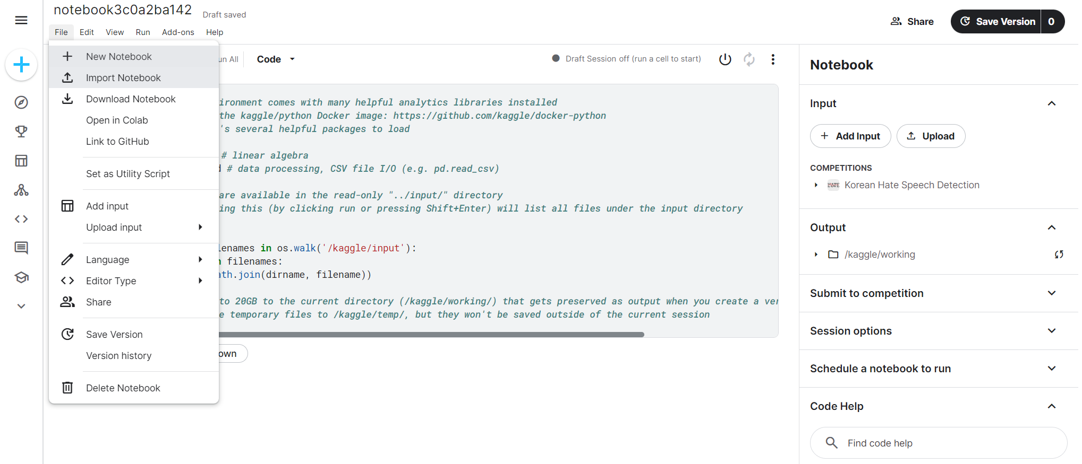
Click 1
Click 2

Slide 9
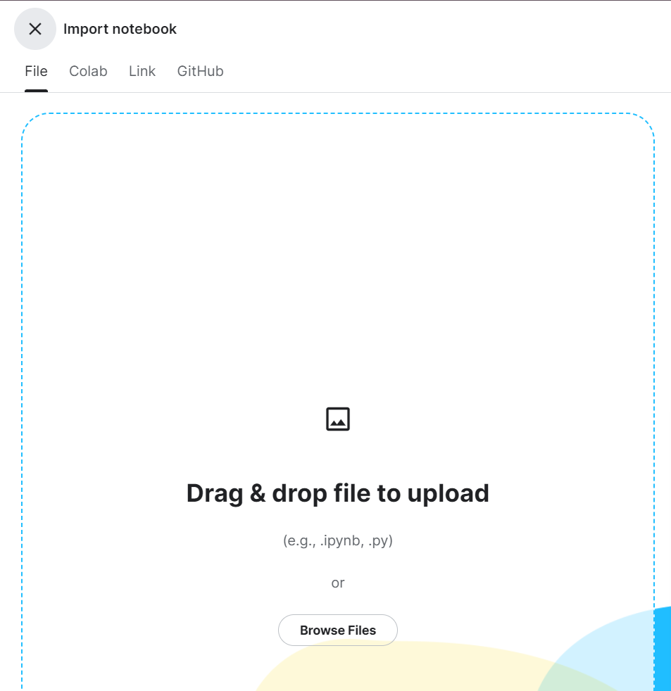

DROP

Slide 10
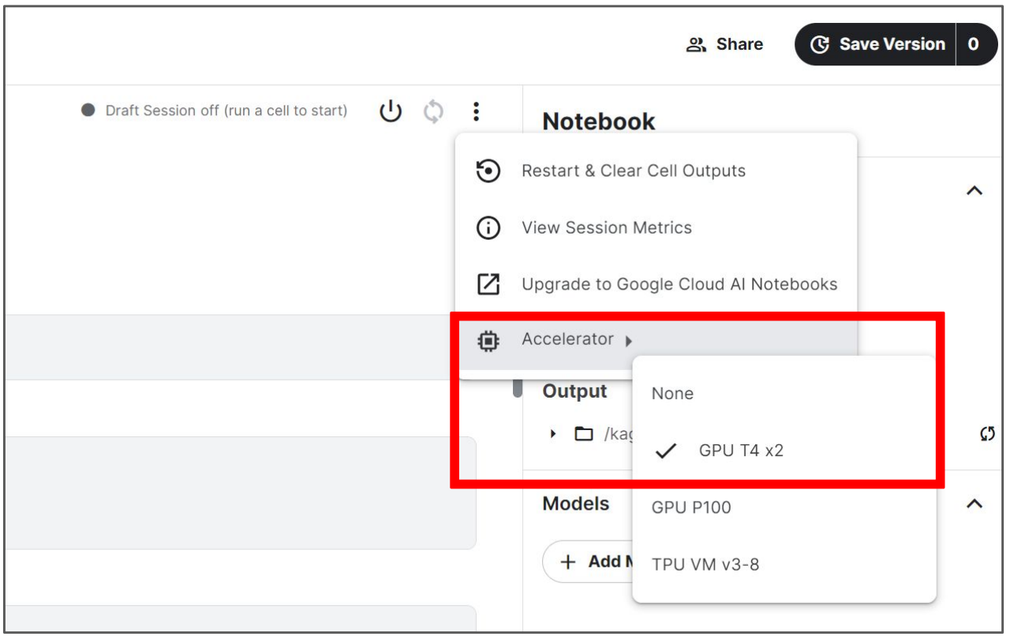
노트북 접근 및 사용법
- 우측 상단 전원표시 오른쪽 설정에 Accelerator를 GPU로 설정한다.

Slide 11
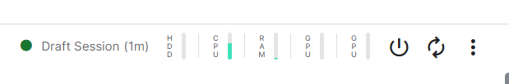
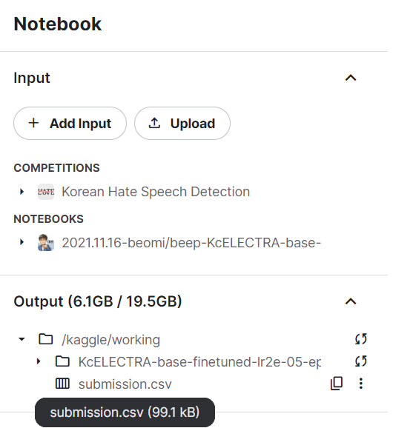
노트북 세션부팅
모든 셀을 실행후…
submission.csv 파일
다운로드

Slide 12
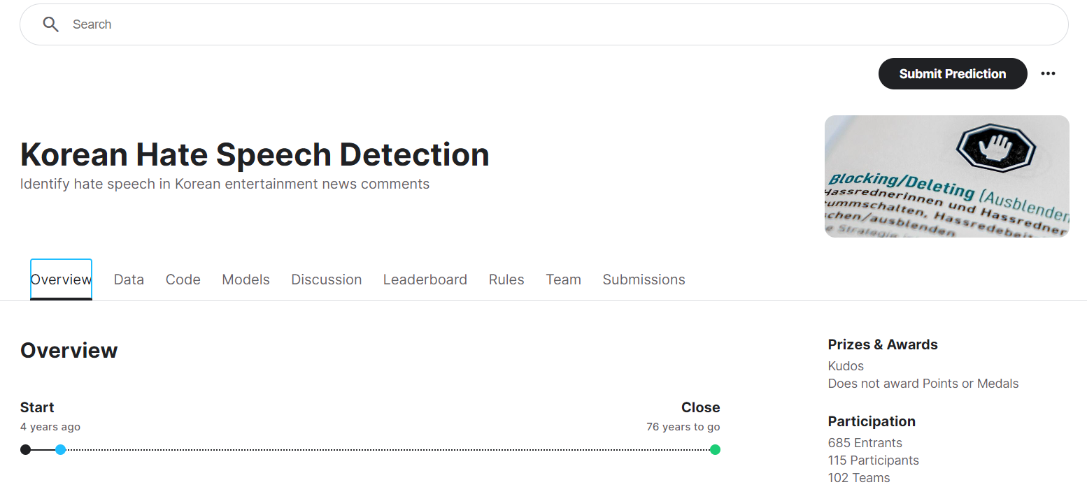
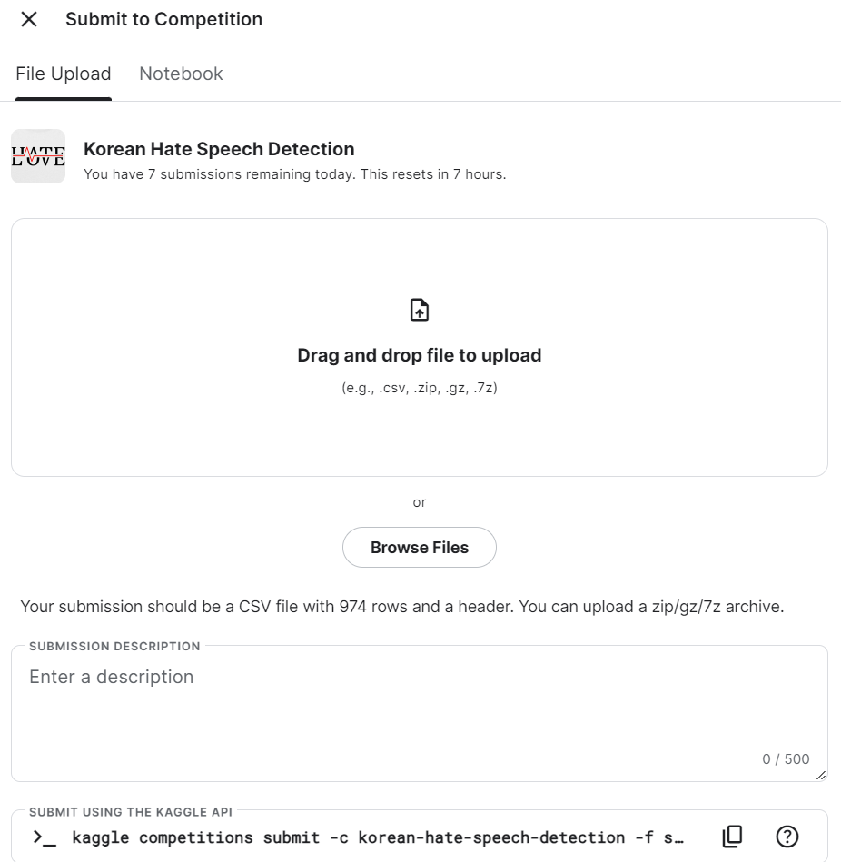
Competition 에 csv파일 제출하기

Slide 13
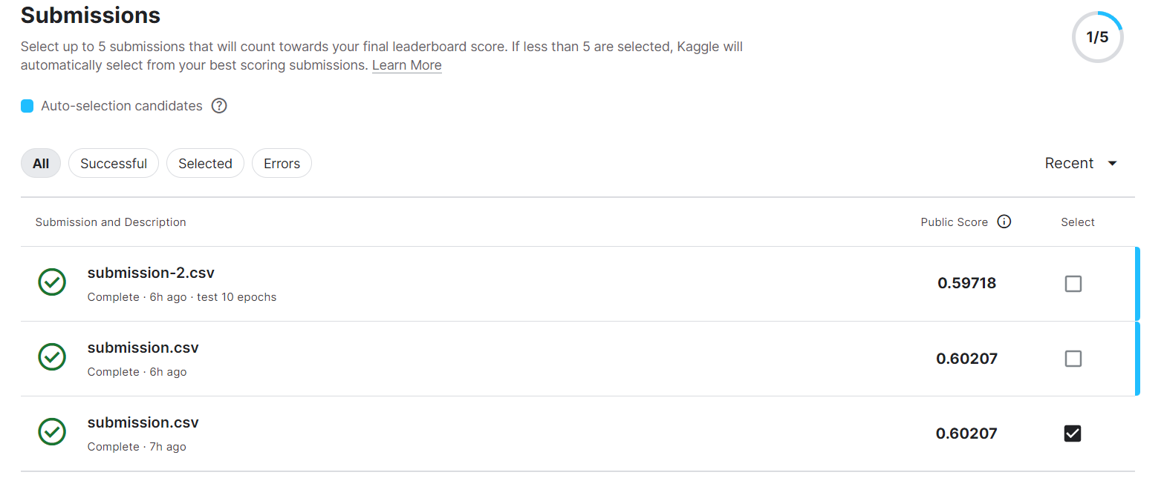
제출 후 점수 확인

Slide 14
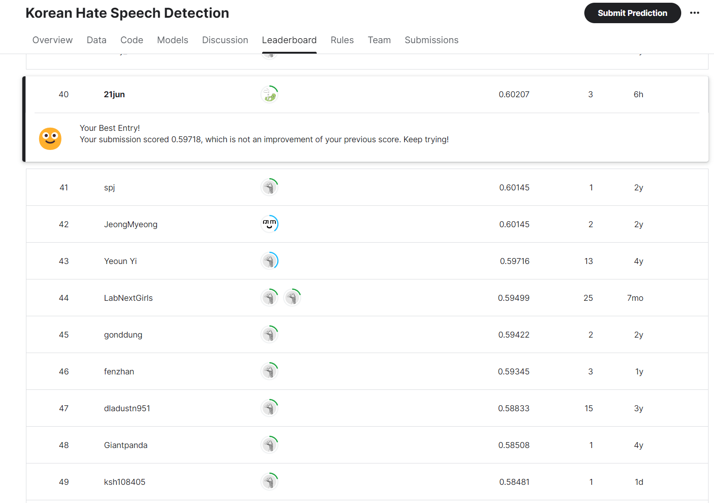
리더보드 확인

